Slide 1
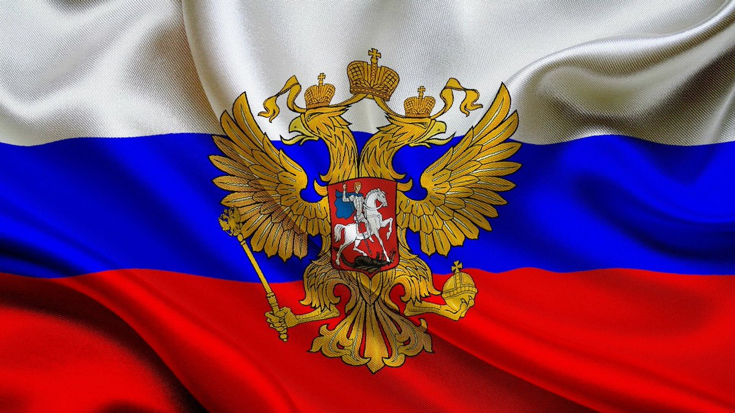
«Мужество. Доблесть. Честь» (Герои России- гордость Приморского края)

Slide 2
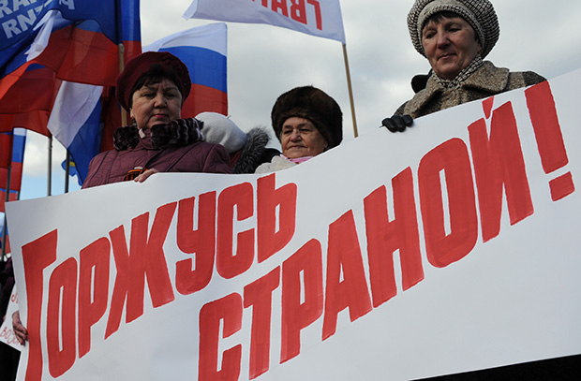
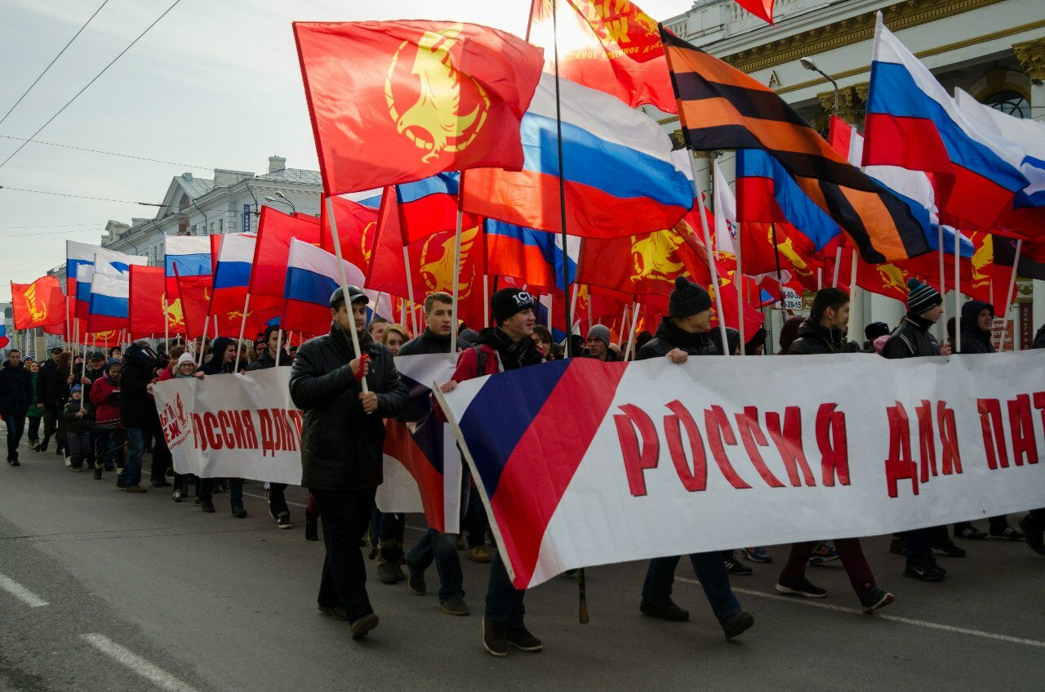
Патриот — это человек, который не пожалеет ни добра своего, ни жизни своей ради возвышения своей родины, ради любви к своему народу, человек, который жертвует собой ради блага и свободы своей родины и своего народа. Ахундов М. Ф.

Slide 3
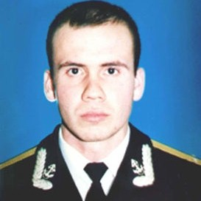
Курягин Юрий Герасимович
Указом Президента РФ от 28 марта 2000 года за мужество и героизм, проявленные при исполнении воинского долга, лейтенанту Юрию Герасимовичу Курягину присвоено звание Героя Российской Федерации (посмертно). Юрий Курягин похоронен в городе Камбарке. Он навечно зачислен в списки 1-й роты Екатеринбургского суворовского военного училища. В 2011 году в училище открыт памятник-мемориал, посвящённый выпускникам училища, погибшим при исполнении служебных обязанностей и выполнении интернационального долга, на который занесено имя Юрия Курягина.

Slide 4
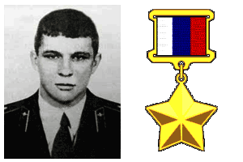
Шанцев Сергей Владимирович
Шанцев Сергей Владимирович - заместитель командира разведывательной группы 700-го отдельного отряда специального назначения 2-й отдельной бригады специального назначения Главного разведывательного управления Генерального Штаба Вооруженных Сил.
Указом Президента Российской Федерации от 24 октября 2000 года за мужество и героизм, проявленные при выполнении воинского долга в контртерростической операции в Северо-Кавказском регионе прапорщику Шанцеву Сергею Владимировичу присвоено звание Героя Российской Федерации (посмертно).

Slide 5
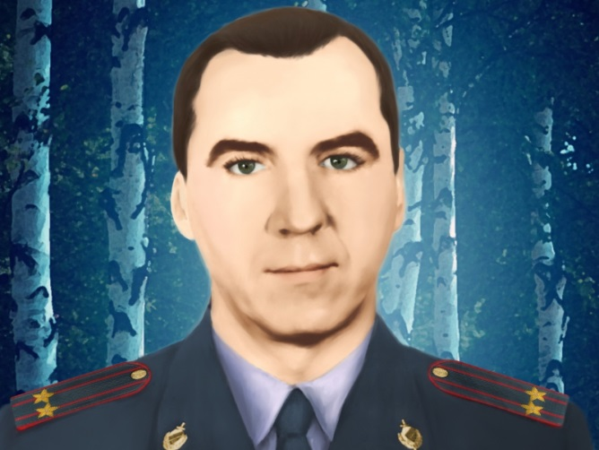
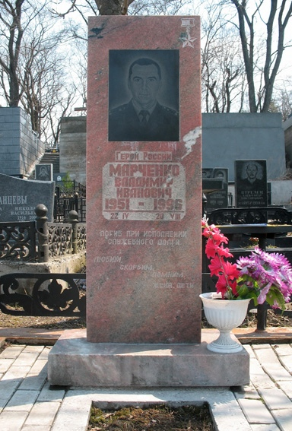
Марченко Владимир Иванович
Подполковник милиции, заместитель командира специального отряда быстрого реагирования УВД Приморского края.
За проявленные доблесть и мужество был приставлен к званию Героя Российской Федерации (посмертно).

Slide 6
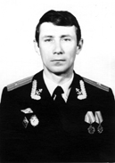
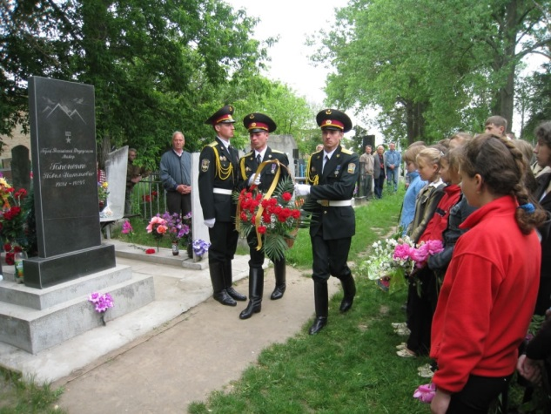
Гапоненко Павел Николаевич
4 февраля 1996 г. гвардии майору П. Н. Гапоненко было посмертно присвоено звание Героя Российской Федерации.
На Дальнем Востоке, откуда он ушел воевать в Чечню, берегут и чтят память о нем. Его именем во Владивостоке названа улица и школа.
Имя Героя присвоено военно-патриотическому клубу «Легион» в средней школе №55 города Владивосток.

Slide 7
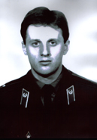
Рыбак Алексей Леонидович
Указом Президента Российской Федерации от 25 июля 2005 года за мужество и героизм, проявленные в ходе контртеррористической операции в Северо-Кавказском регионе, майору милиции Алексею Леонидовичу Рыбаку присвоено звание Героя Российской Федерации (посмертно).
Имя Героя было присвоено средней школе № 25 города Владивосток.

Slide 8
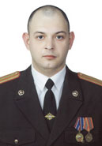
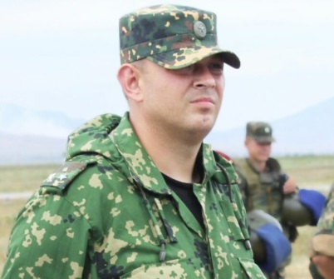
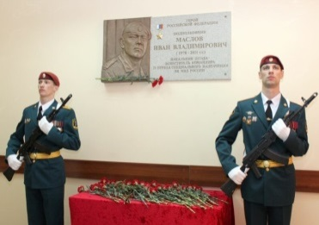
Маслов Иван Владимирович
Указом Президента Российской Федерации от 9 января 2012 года за личное мужество, отвагу и героизм, проявленные при исполнении воинского долга в условиях, сопряженных с риском для жизни, подполковнику Маслову Ивану Владимировичу присвоено звание Героя Российской Федерации (посмертно).
Иван Владимирович Маслов похоронен на кладбище в посёлке городского типа Ярославский Хорольского района Приморского края.

Slide 9
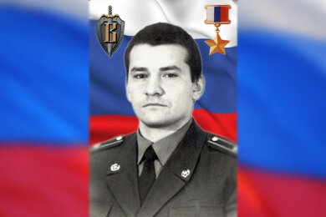
Ромашин Сергей Викторович
Российский военнослужащий. Майор. Герой Российской Федерации. Сотрудник Управление «В» - «Вымпел» Центра Специального Назначения Федеральной службы безопасности РФ. Погиб во время обороны осажденного боевиками здания общежития ФСБ в городе Грозный.
Указом Президента России 10 сентября 1996 года за мужество и героизм, проявленные при выполнении специального задания в боевых условиях, майор Ромашин Сергей Викторович удостоен звания Героя Российской Федерации посмертно

Slide 10
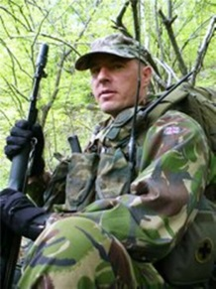
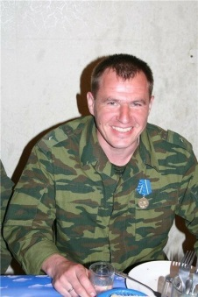
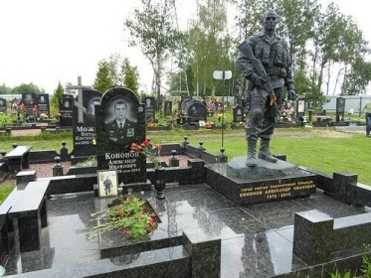
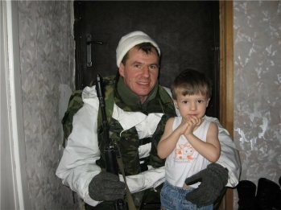
Кононов Александр Иванович
Кононов Александр Иванович – начальник отдела отряда специального назначения Главного управления Генерального штаба Вооружённых Сил Российской Федерации, подполковник.
Указом Президента Российской Федерации № 691 от 28 октября 2014 года за мужество и героизм, проявленные при выполнении специального задания, подполковнику Кононову Александру Ивановичу присвоено звание Героя Российской Федерации (посмертно).

Slide 11
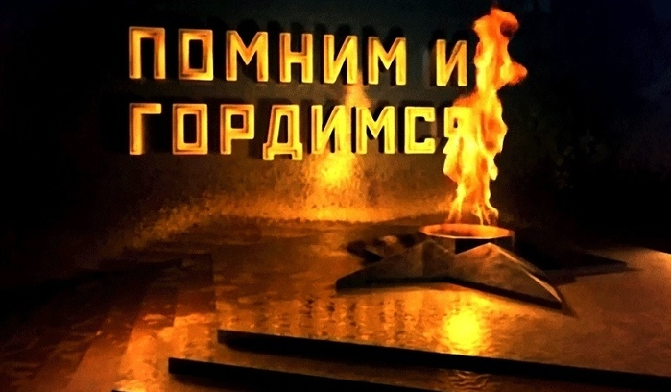
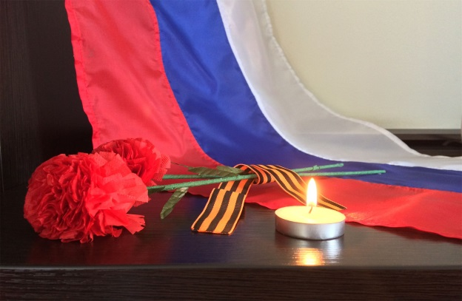
Минута молчания

Slide 12
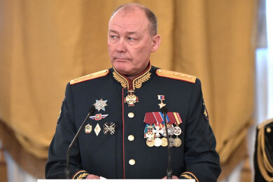
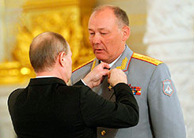
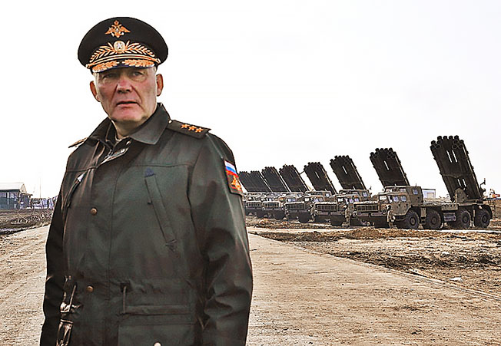
Дворников Александр Владимирович
Российский военный деятель. Генерал армии. Герой Российской Федерации. Командующий войсками Южного военного округа. Являлся Командующим группировкой Военных сих РФ в Сирийской Арабской Республике. Единственный командующий округом в звании генерала армии.
Успешные действия российской армии в Сирийской Арабской Республике в рамках операции «Возмездие» получили высокую оценку руководства России. 17 марта 2016 г. Президент Российской Федерации В. В. Путин вручил А. В. Дворникову Золотую Звезду Героя РФ.
Указом Президента России Владимира Путина № 413 от 23 июня 2020 года Александру Владимировичу дворнику присвоено звание «Генерал Армии».

Slide 13
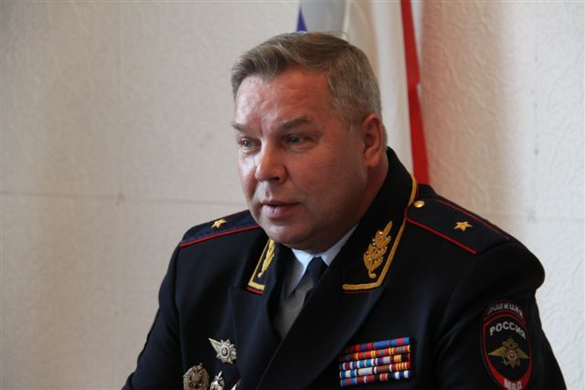
Селиверстов Сергей Александрович
Полковник милиции, Герой Российской Федерации (1993).
Указом Президента Российской Федерации № 1600 от 7 октября 1993 года за «мужество и героизм, проявленные при выполнении специального задания» подполковник милиции Сергей Селиверстов был удостоен высокого звания Героя Российской Федерации с вручением медали «Золотая Звезда».

Slide 14
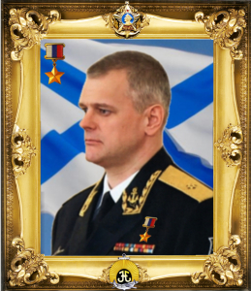
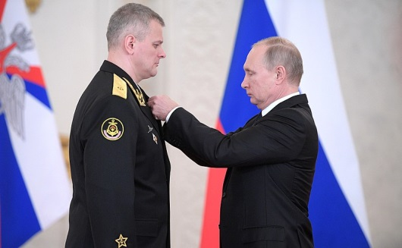
Варфоломеев Валерий Владимирович
За героизм и мужество, проявленные при выполнении воинского долга, Указом Президента Российской Федерации от 27 декабря 2017 года контр-адмиралу Варфоломееву Валерию Владимировичу присвоено звание Героя Российской Федерации с вручением знака особого отличия – медали «Золотая Звезда».
Награжден медалью ордена «За заслуги перед Отечеством» 2-й степени, многими медалями, именными часами от губернатора Архангельской области.

Slide 15
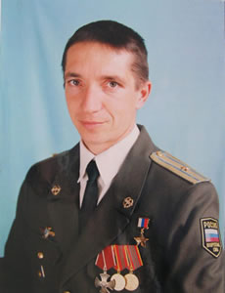
Кистень Константин Петрович
Указом Президента Российской Федерации от 28 ноября 2001 года майору Кистень Константину Петровичу за образцовое выполнение специального задания, проявленное мужество и героизм в Северо-Кавказском регионе присвоено звание Героя РФ. В настоящее время майор К.П. Кистень продолжает службу в одной из частей армейской авиации ВВС Российской Федерации.

Slide 16
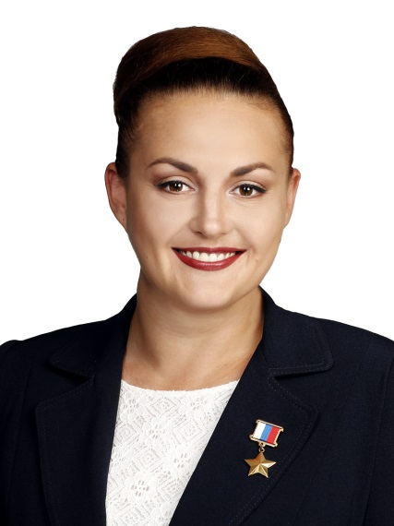
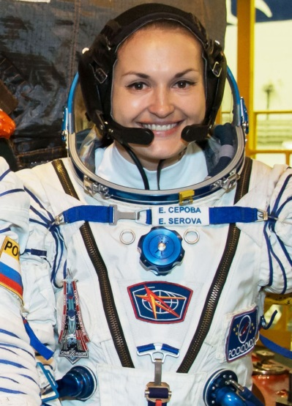
Серова Елена Олеговна
Космонавт-испытатель 3 класса группы космонавтов отряда космонавтов ФГБУ "НИИ Центр подготовки космонавтов имени Ю.А. Гагарина".
15 февраля 2016 года Президент РФ Владимир Путин вручил Серовой награду «Звезда Героя», присвоив космонавтке звания «Герой Российской Федерации».

Slide 17
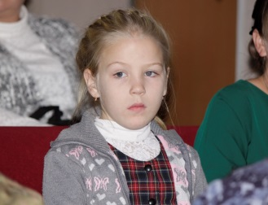
Ангелина Пясковская
2 декабря 2018 года ученица первого класса Ангелина Пясковская из приморского села Тихменево спасла двух мальчиков, провалившихся на тонком льду в реку Уссури.

Slide 18
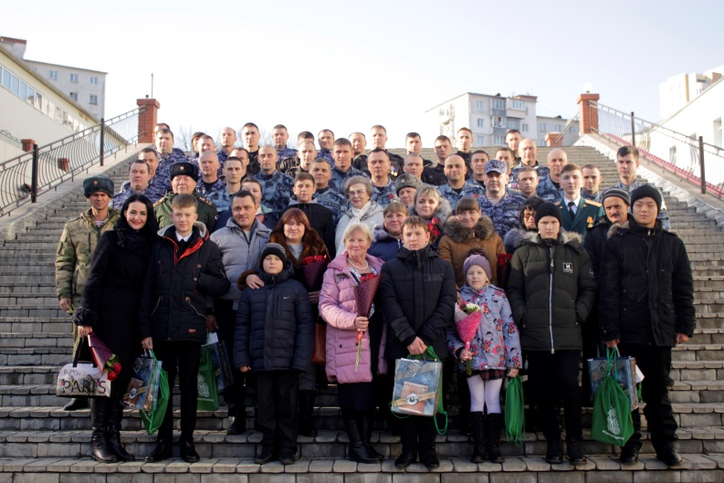
В 2019 году 216 детей - героев совершили подвиги по всей России, и семь из них ― приморцы.
Шесть юных приморцев в стрессовой ситуации проявили силу духа, мужество, выдержку и неравнодушие к чужой беде.

